Slide 1
E2E Test Automation
iOS, Android, Web

Slide 2
프론트에서의 테스트 종류
Unit Test, 단위 테스트
E2E 테스트, Functional Test, UI Test
lint 테스트

Slide 3
Web
Selenium
멀티 플랫폼(여러 OS, 다양한 언어) 지원
사용자가 브라우저에서 할 수 있는 모든 걸 자동화할 수 있음
Cypress
Javascript 만 지원
Chrome과 Electron 브라우저만 지원
안되는게 몇개 있음(브라우저에서 멀티탭 기능)
Xpath 지원 안함

Slide 4
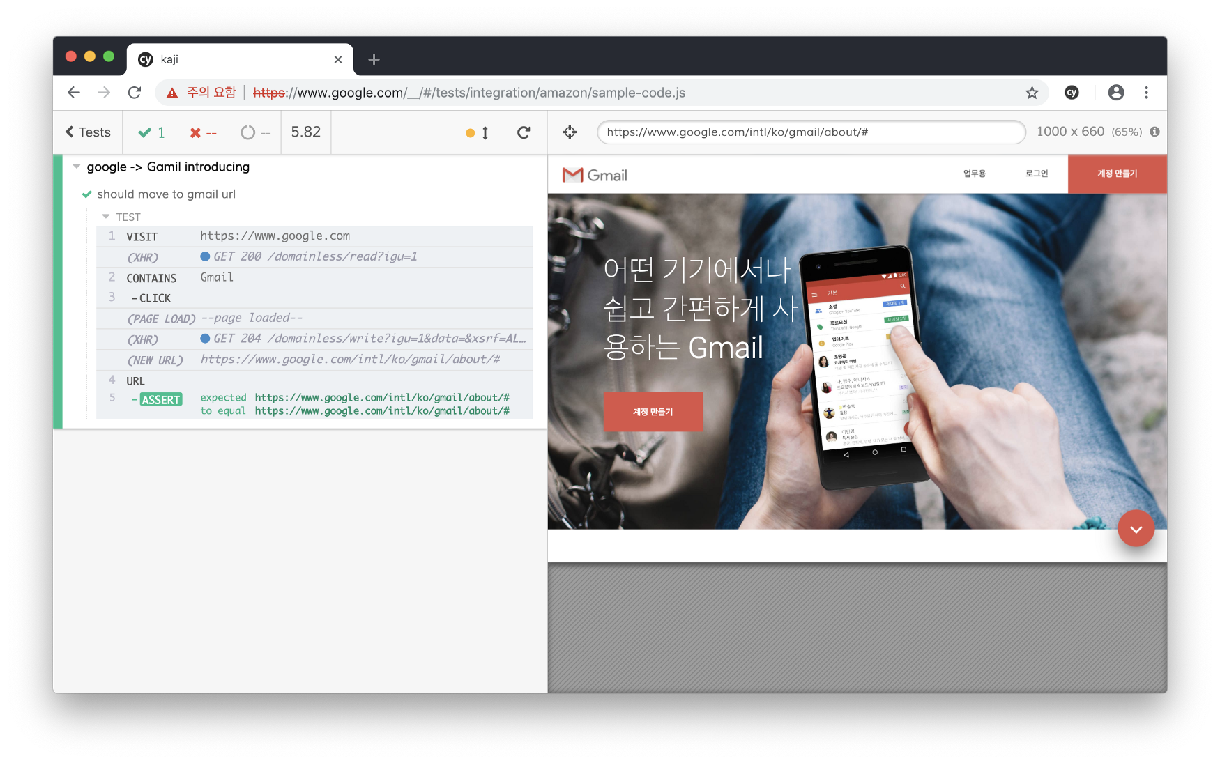
그럼에도 Cypress를 쓰는 이유
Cypress 전용 개발자 윈도우가 있음
개발자 입장에서 테스트 코드 짜기 더 좋음
QA라면 Selenium을, 프론트 개발자라면 Cypress를 추천할듯

Slide 5
Android
Espresso
단일 앱의 UI를 테스트 시 사용
UI Automator
여러 앱의 UI를 테스트 시 사용
https://developer.android.com/training/testing/ui-testing

Slide 6
iOS
XCUITest
애플에서 강제하는 UI 테스트 플랫폼, 선택의 여지가 없다
http://appium.io/docs/en/drivers/ios-xcuitest/

Slide 7
크로스 플랫폼
Appium
Selenium 기반
각종 플랫폼(OS, 언어) 전부 다 지원
Android 에서는 효자이지만, iOS 에서는 암 걸리게 할 때가 있음
특히 Permission 문제
http://appium.io/

Slide 8
현재 회사에서
Selenium + Appium + Jest 로 모든 테스트 과정을 일원화하고자 함
테스트 코드를 웹, iOS, Android 세 곳에서 재사용할 수 있도록 짜려고함
같은 플랫폼과 기술 스텍이므로, 테스트 팀의 숙련도가 올라감
애초에 개발이 React + React Native 로 되어 있었음
근데 만약 나라면 공식 문서에서 추천하는 테스트 플랫폼을 사용하겠음. 괴상한 버그를 만나면 머리를 싸매고 좌절해야함 (Animated.View)

